Slide 1
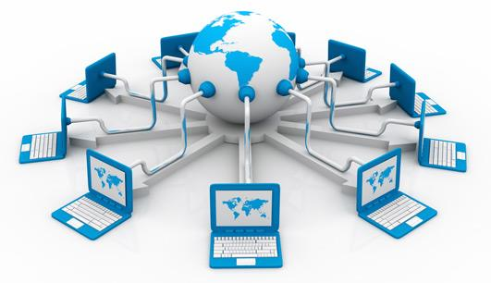
Teoria 3 Modelos de Sistemas Distribuídos
Professor:
Vitor Alexandre Campos Figueiredo
Disciplina:
Sistemas Distribuídos
Semestre:
2022/01

Slide 2
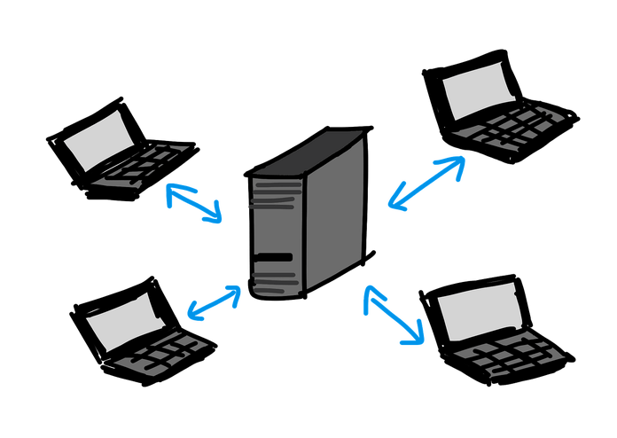
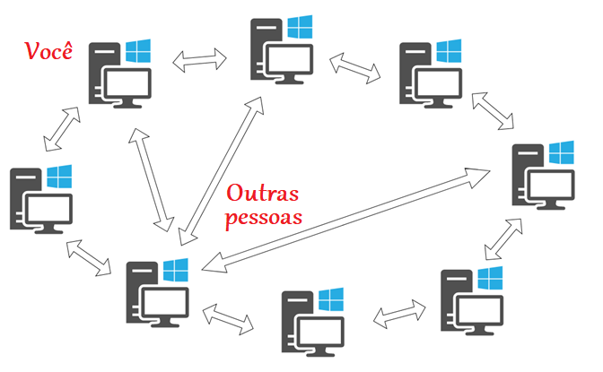
Quais modelos vamos ver?
Cliente-Servidor
Peer-to-Peer

Slide 3

Objetivos
Verificar algumas características importantes específicas do modelo Cliente-Servidor;
Verificar detalhes implementados no lado cliente e no lado servidor;
Conhecer um pouco mais os detalhes do Modelo P2P

Slide 4
Cliente-Servidor
1 de 2

Slide 5
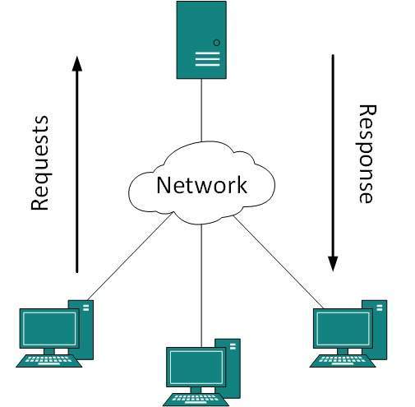
Introdução
Cliente-Servidor
Nas aulas anteriores discutimos de forma rápida o modelo Cliente-Servidor, os papéis dos clientes, servidores e a maneira como eles interagem de forma geral.
Mas agora vamos analisar mais em detalhes as características deste modelo, fazendo uma análise mais específica de cada lado.
Lado CLIENTE;
Lado SERVIDOR;

Slide 6
Tipos de Cliente
Cliente-Servidor
Em relação aos Clientes, existem dois tipos de clientes se levarmos em consideração questões como processamento e armazenamento dos dados:
Thin Client:
>O cliente é responsável simplesmente por executar o interface de apresentação com usuário (UI).
>Todo o processamento e armazenamento dos dados >> inteiramente no servidor.
>Ex: Terminal “verde” de Mainframe
Fat Client:
>O software do cliente implementa a interações com o usuário (UI), lógica da aplicação e armazenamento local de dados
> O servidor é responsável apenas pelo armazenamento de dados.

Slide 7
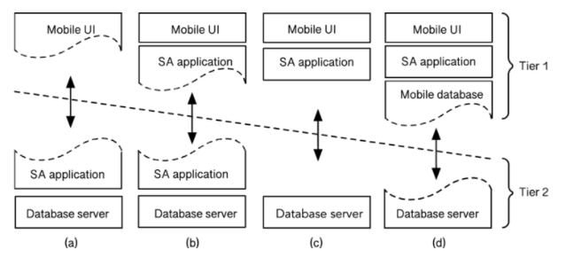
Tipos de Cliente
Cliente-Servidor
Thin client
Fat Client

Slide 8
Lado Servidor
Cliente-Servidor
“Um servidor nada mais é que um processo que implementa um serviço específico em nome de um conjunto de clientes..."
De forma geral, todo servidor é organizado da mesma forma: ele aguarda por requisições de clientes e, em seguida, certifica que cada requisição foi processada;
Os servidores podem ser organizados de várias formas, alguns exemplos:
Iterativo;
Concorrente;

Slide 9
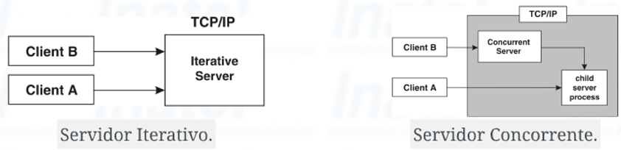
Lado Servidor
Cliente-Servidor
Servidor Iterativo
Manipula a conexão com o cliente e o pedido de requisição da chamada juntas.
Manipula um único pedido por vez.
Servidor Concorrente
Não manipula por si próprio a requisição, mas passa para um processo ou thread separada.
Manipulam múltiplos pedidos ao mesmo tempo.

Slide 10
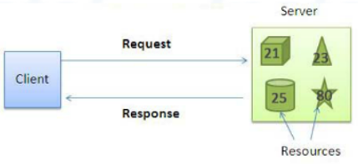
Lado Servidor
Cliente-Servidor
Clientes comunicam com uma aplicação específica no servidor através de um "endpoint" ou porta no servidor. As portas utilizadas nas aplicações podem ser de dois tipos:
1) Portas de Serviços Conhecidos (Well-known ports)
Ex: Aplicações que gerenciam requisições FTP utilizariam a porta 21, um servidor HTTP utilizaria a porta 80 e muitos outros serviços conhecidos;
As portas dos serviços conhecidos foram criadas pelo IANA (Internet Assigned Number Authority).

Slide 11
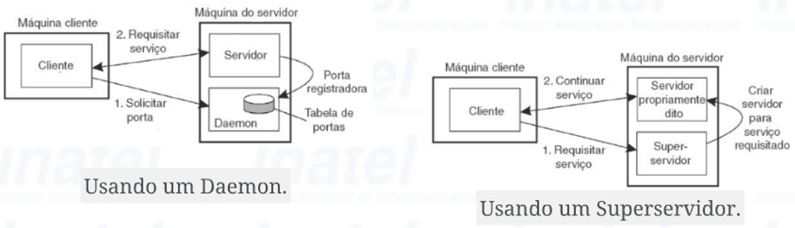
Lado Servidor
Cliente-Servidor
2) Portas designadas dinamicamente
Podem ser designadas dinamicamente pelo sistema operacional, por exemplo, através de um daemon (serviço em brackground) ou de um superservidor;

Slide 12
Lado Servidor – Gerenciamento de Estados
Cliente-Servidor
Sem estado (Stateless):
O servidor NÃO mantém informações sobre o estado de seus clientes; Ex: Geralmente um servidor Web apenas responde mensagens de requisições HTTP que chegam. Quando a requisição é processada, o servidor web esquece totalmente do cliente.
Com estado (Stateful):
Mantém informações persistentes sobre o cliente. Ex: Um servidor que mantém para cada cliente uma versão diferente de um arquivo através de uma tabela indicando (cliente,arquivo).
Estado flexível (Soft state):
Os dados são mantidos por um determinado tempo; Ex: Alguns servidores Web implementam este modo para avisar seus clientes sobre atualizações por um determinado tempo.

Slide 13
Peer-to-Peer
2 de 2

Slide 14
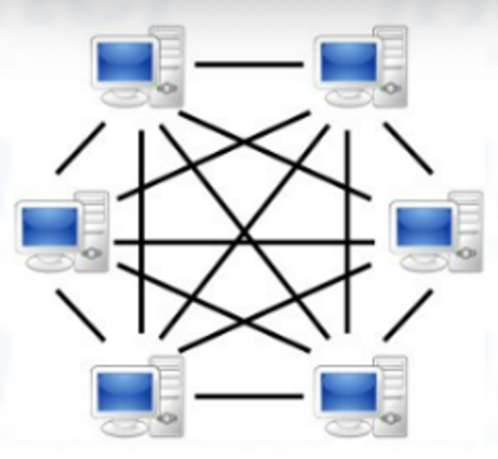
Peer-to-Peer
O que é uma rede Peer-to-peer (P2P)?
Uma grande rede para compartilhamento de recursos;
Todos os nós (ou peers) da rede são considerados iguais (podem funcionar tanto como cliente como servidor) e têm as mesmas capacidades e responsabilidades funcionais;
Cada usuário contribui com recursos para o sistema;
Seu funcionamento é descentralizado: não depende da existência de quaisquer sistemas administrados de forma centralizada;
Pode Fornecer anonimato aos usuários, assim, eles não podem ser rastreados;
Notes:
Peer quer dizer igual ao outro.

Slide 15
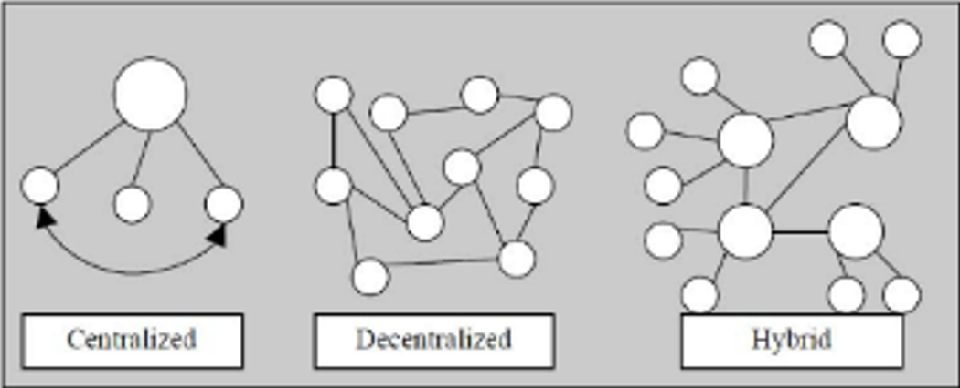
Peer-to-Peer
A) Grau de Descentralização
Nem todas as redes P2P são completamente descentralizadas.
P2P Centralizado
Contem um servidor central que executa funções vitais para o sistema. Este servidor central é geralmente usado com um serviço de diretório que guarda uma visão geral dos recursos da rede;
Ex: Napster
P2P Puro
Realiza funções sem a intervenção de componentes centrais. Geralmente são sistemas autônomos e se auto organizam (usando mensagens de broadcast)
Ex: Gnutella (Limewire, Shareaza, etc);
P2P Híbrido
São redes hierárquicas que misturam os conceitos de centralizado e puro para usufruir de suas vantagens. Neste modelo, alguns peers possuem mais capacidades que outros. Estes peers especiais são chamados de supernodes.
Ex: FastTrack (Kazaa), BitTorrent (µTorrent);

Slide 16

Peer-to-Peer
B) Grau de Estruturação
Outra forma de classificar as redes P2P é pela topologia da rede.
Desestruturada
São caracterizadas por não terem nenhuma estrutura pré-definida. Os nós estabelecem conexões aleatórias entre si para acharem possíveis respostas.
Utiliza técnicas como Flooding de Mensagens (Busca em largura) e Random Walker (Busca em profundidade);
Vantagens
Baixo custo de manutenção e algoritmos mais simples;
Desvantagens
Buscas mais custosas;
Exemplos
Gnutella, eDonkey, etc

Slide 17
Peer-to-Peer
B) Grau de Estruturação
Estruturada
Os nós se organizam em uma estrutura rígida visando facilitar as buscas;
O conteúdo armazenado na rede é organizado em nós específicos;
A distribuição dos arquivos entre os nós é feita através da construção de uma DHT (Distributed Hash Table, tabela Hash que posiciona os arquivos em locais determinados por um identificador);
Utiliza da técnica consistent hashing;
Vantagens
Qualquer objeto é encontrado de forma eficiente e com garantia de resposta;
Desvantagens
Custo de manutenção relacionado ao posicionamento dos nós; Algoritmos mais complexos
Exemplos
Redes CHORD, CAN, etc.

Slide 18
Peer-to-Peer
Vantagens das redes P2P
Escalabilidade
P2P é inerentemente escalável. Se cada usuário está compartilhando parte da carga, mais usuários significa mais capacidade;
Sobrevivência
Se não existe um servidor central, usuários não estão vulneráveis a uma falha central;
Economia de Hardware
O hardware utilizado geralmente é o hardware dos próprios usuários, não necessitando de gastos para montagem de grandes servidores;
Otimização de Banda
Informações são trocadas diretamente entre os usuários, assim, evitando a criação e gargalos em um só local da rede;

Slide 19
Peer-to-Peer
Desvantagens das redes P2P
Segurança
Este é o maior problema, nem todos os arquivos vêm de fontes confiáveis;
Sufocamento de Banda
Sufocamento das ISPs (Internet Service Providers) causadas pelo alto tráfego de arquivos na rede;
Direitos Autorais dos Arquivos
Os processos judiciais em decorrência de violação dos direitos autorais através de obtenção de softwares, filmes, músicas, etc...;
Perda de Conteúdo
Como um peer possui a facilidade de entrar e sair da rede, um conteúdo compartilhado pode facilmente deixar de existir na rede;

Slide 20
Modelos de Sistemas Distribuídos
Professor:
Vitor Alexandre Campos Figueiredo
Disciplina:
Sistemas Distribuídos
Semestre:
2022/01

Slide 21
Obrigado

